Slide 1
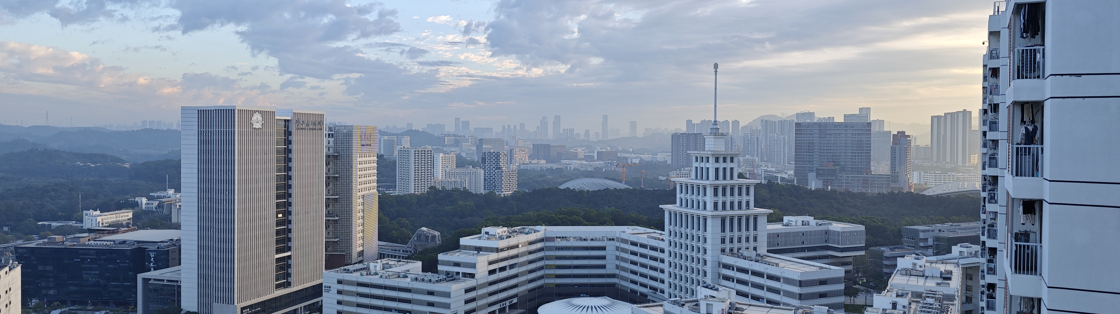
本科毕业论文开题答辩
汇报人：黄文浩
日期：2025/10/24

Slide 2
01
选题背景与意义
02
研究现状及分析
03
研究内容与方案

Slide 3
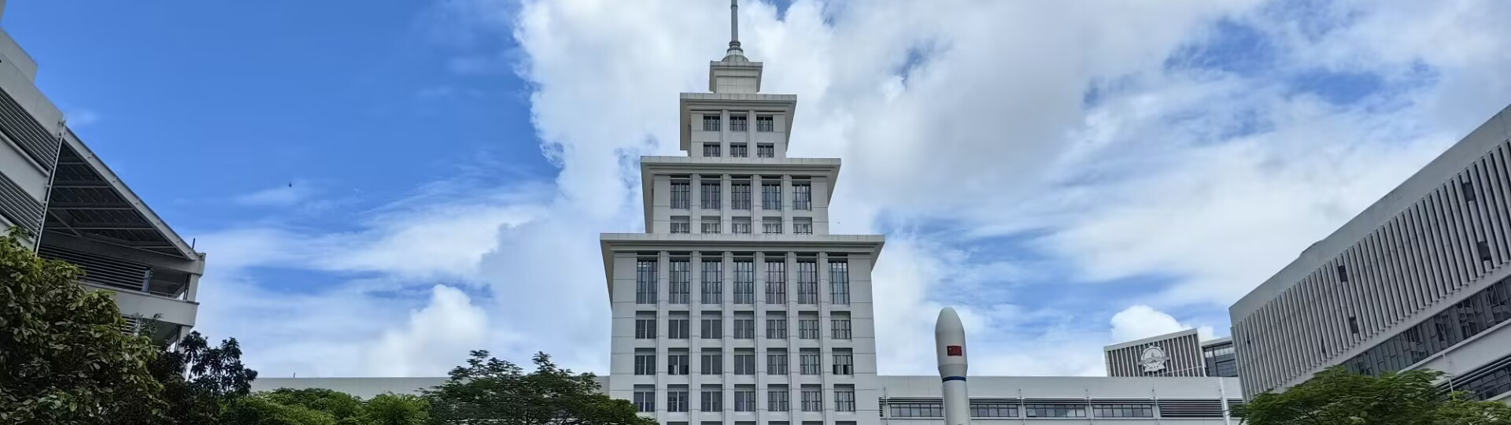
01
选题背景与意义

Slide 4









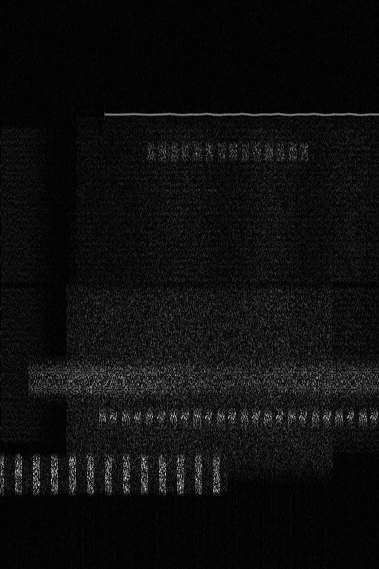
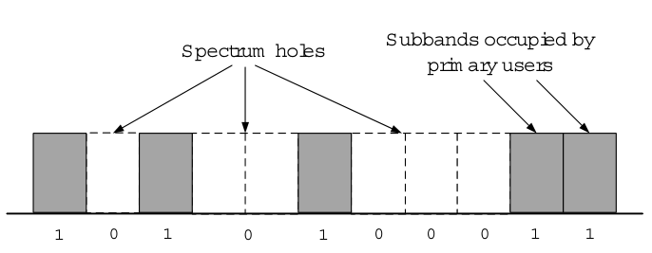
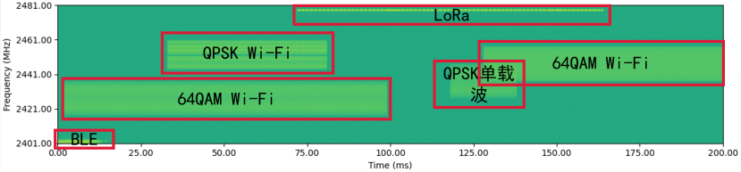
选题背景
物联网、5G/6G通信等技术的迅猛发展
无线通信设备数量
爆炸式增长
电磁环境日益拥挤
且复杂多变
频谱资源的稀缺性要求更高效、更精细化的管理与调度 —— 信号检测与识别的重要性凸显
开放频段中信号密度的增加和制式种类的多样使得对信号的时频定位与分类更加困难
传统方式 （能量检测）
短时傅里叶变换（STFT）
基于深度学习
的方式

Slide 5
研究目的与意义
研究目的：
建立一套基于深度学习视觉技术的智能信号检测系统，从STFT二维时频图中完成两个核心任务：
信号时频定位：在二维时频图上精确定位信号占用的频率和时间；
信号制式分类：准确识别定位到的信号采用的通信制式（如Wi-Fi，蓝牙，LoRa等）。
研究意义：
理论意义：将已经较为成熟的计算机视觉的深度学习模型迁移应用至无线通信这一全新场景，既验证并拓展了计算机视觉中目标检测模型的场景泛化能力，也探索了无线通信与计算机视觉的学科交叉融合，为解决通信领域的难题提供了全新视角与工具。
实际意义：在无线通信设备密集的复杂电磁环境中，实时监测时频谱资源，为通信设备的智能接入提供信息，从而提高时频资源的利用率；同时可以监测并精确识别潜在的非法通信设备。

Slide 6
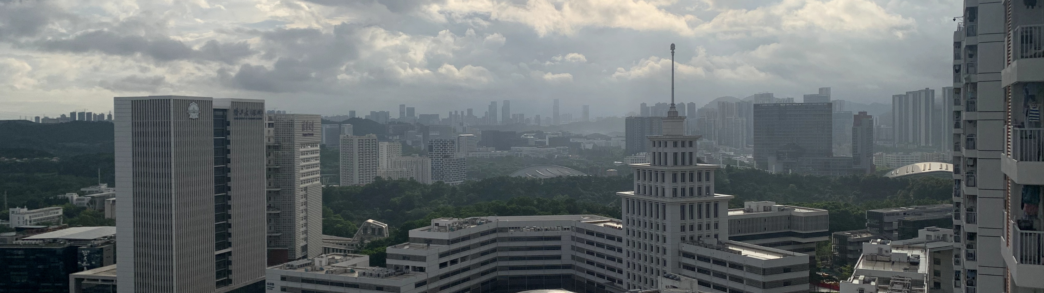
02
研究现状及分析

Slide 7
研究现状及分析
序号 | 作者 | 局限性
1 | Ke et al., 2019
2 | Zha et al., 2019
3 | Prasad et al., 2020
4 | Li et al., 2021
5 | Li et al., 2022
6 | Peng et al., 2024
Ke et al., 2019

Slide 8
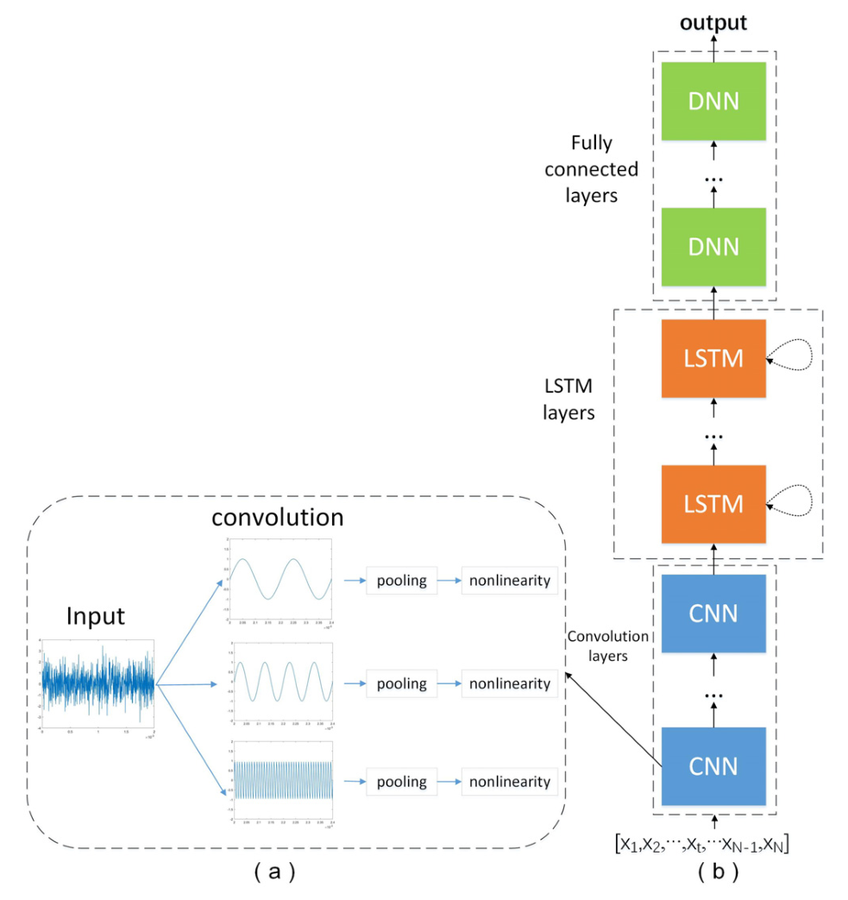
研究现状及分析
Ke et al., 2019
核心模型：CLDNN (CNN+LSTM+DNN)

Slide 9
研究现状及分析
Ke et al., 2019
核心模型：CLDNN (CNN+LSTM+DNN)
主要贡献：
1.实现了非合作场景（无需信号波形、信道信息、循环频率等先验知识）下的盲检测；
2.将CNN和LSTM相结合，同时利用信号的频域和时域特征，提高了检测性能；
局限性：
1.仅能判断接收到的数据是“仅有噪声”还是“信号+噪声”，不能对检测到的信号进行时频定位和调制或制式分类；

Slide 10
研究现状及分析
序号 | 作者 | 局限性
1 | Ke et al., 2019 | (1)任务:仅能检测信号是否存在,不能进行时频定位和调制或制式分类; (2)模型:未使用二维时频图,未引入计算机视觉的目标检测思想;
2 | Zha et al., 2019
3 | Prasad et al., 2020
4 | Li et al., 2021
5 | Li et al., 2022
6 | Peng et al., 2024
Zha et al., 2019

Slide 11
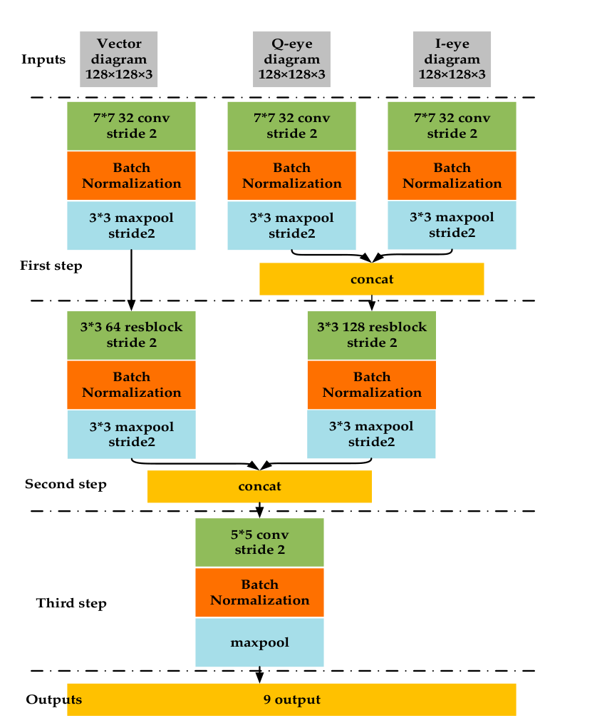
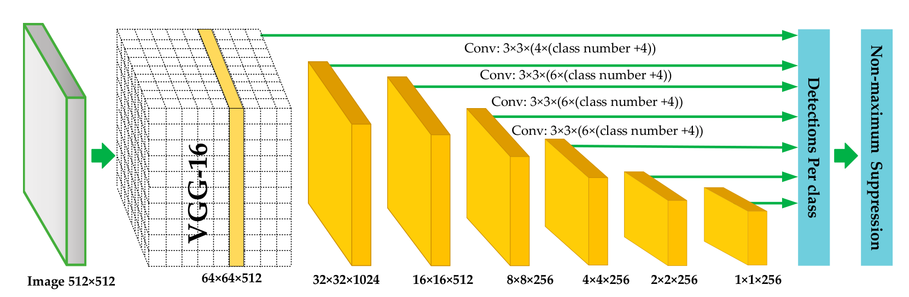
研究现状及分析
Zha et al., 2019
核心模型：信号检测初步分类模型(SSD) + 信号分类模型(Multi-inputs CNNs)

Slide 12
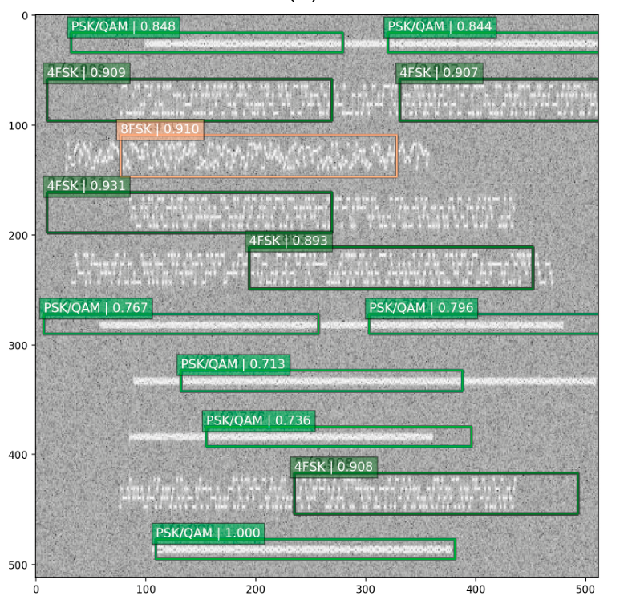
研究现状及分析
Zha et al., 2019
核心模型：信号检测初步分类模型(SSD) + 信号分类模型(Multi-inputs CNNs)
主要贡献：
1.提出了一个完整的信号时频定位与调制分类的深度学习框架，整合了两个核心任务，相比传统算法更加智能；
2.针对信号时频定位和调制分类两个不同的任务，选择时频谱图和IQ眼图与矢量图作为分别两个网络的输入，有效利用了信号在不同变换域的特征，提高了定位与分类的性能；
局限性：
1. 模型两个独立的网络组成的，信号检测网络的输出数据还需要经过数字滤波、转换眼图等处理才能得到信号识别网络的输入，导致整体系统的实时性大幅下降；
2. 信号检测和调制识别两个数据集都完全由仿真生成，没有考虑同一频率在不同时间可能存在不同信号的情况，且没有考虑信号在时频谱上相互重叠的情况，数据集理想化，对真实环境的适应性不足；
3. 精度方面，模型在估计信号的起止时间方面精度不高，尤其是在信号持续时间较长时；

Slide 13
研究现状及分析
序号 | 作者 | 局限性
1 | Ke et al., 2019 | (1)任务:仅能检测信号是否存在,不能进行时频定位和调制或制式分类; (2)模型:未使用二维时频图,未引入计算机视觉的目标检测思想;
2 | Zha et al., 2019 | (1)模型:两个独立网络,连接处需要数字滤波等处理,实时性差; (2)数据:数据集完全由仿真生成,未考虑多种实际情况,过于简单; (3)性能:对信号的起止时间估计不准;
3 | Prasad et al., 2020
4 | Li et al., 2021
5 | Li et al., 2022
6 | Peng et al., 2024
Prasad et al., 2020

Slide 14
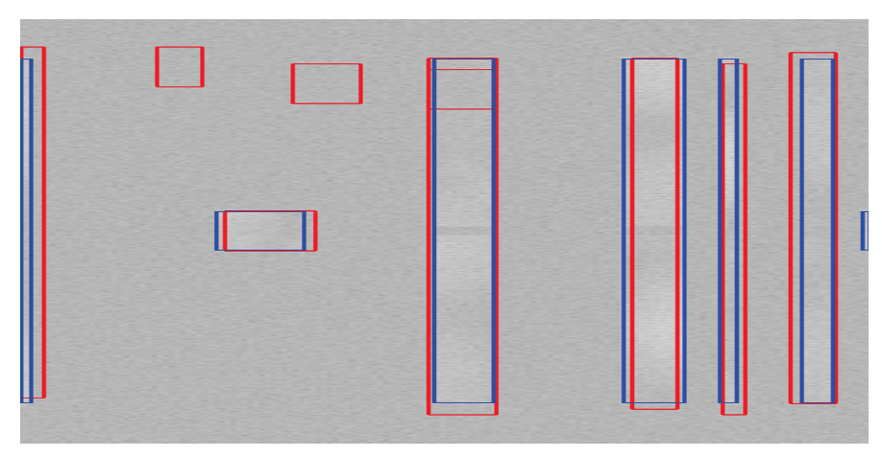
研究现状及分析
Prasad et al., 2020
核心模型：Faster R-CNN
主要贡献：
1.提出通过STFT将信号检测转化为目标检测，并成功应用目标检测领域中的经典模型Faster R-CNN；
2.通过研究探讨，为该框架中的关键参数选择（如STFT参数、骨干网络、锚框尺寸）提供了系统性的设计指导；
局限性：
1.模型在低信噪比和信号尺寸差异过大时性能下降严重，鲁棒性差；
2.模型无法对检测出的信号进行调制或制式的识别分类；
3.数据集完全由仿真生成且只有一种制式，过于简单；

Slide 15
研究现状及分析
序号 | 作者 | 局限性
1 | Ke et al., 2019 | (1)任务:仅能检测信号是否存在,不能进行时频定位和调制或制式分类; (2)模型:未使用二维时频图,未引入计算机视觉的目标检测思想;
2 | Zha et al., 2019 | (1)模型:两个独立网络,连接处需要数字滤波等处理,实时性差; (2)数据:数据集完全由仿真生成,未考虑多种实际情况,过于简单; (3)性能:对信号的起止时间估计不准;
3 | Prasad et al., 2020 | (1)模型:模型未考虑对信号分类; (2)数据:数据集完全由仿真生成,且均为一种制式,过于简单; (3)性能:对信噪比和信号尺寸差异的鲁棒性差;
4 | Li et al., 2021
5 | Li et al., 2022
6 | Peng et al., 2024
Li et al., 2021

Slide 16
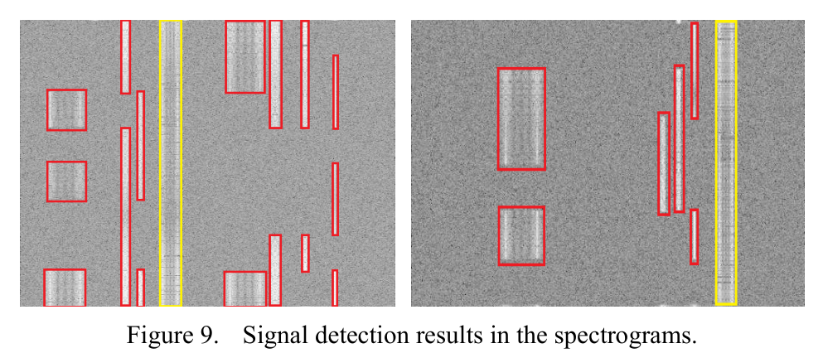
研究现状及分析
Li et al., 2021
核心模型：经过改进的YOLOv3
主要贡献：
1.提出了一种自动化的信号目标标注方法，快速有效地构建出大规模、高质量的仿真训练集；
2.将目标检测领域的经典模型YOLO引入信号检测任务，并做出针对性优化：
(1)利用K-Means聚类算法对频谱图信号形态进行定量分析，并以此设计出9个更符合信号形态的先验锚框，分配给不同尺度的特征图，显著提升了检测概率；
(2)引入了CIOU损失函数和DIOU-NMS推理算法，解决了传统IOU在训练和推理中的不足；
局限性：
1.没有对YOLOv3的模型结构进行改进，只是改进了其锚框的参数和IOU算法，对精度提高有限；
2.数据集上，完全由仿真生成，且仅对连续信号和突发信号两种情况进行分类，过于简单，在复杂多变的真实电磁环境中鲁棒性不足；

Slide 17
研究现状及分析
序号 | 作者 | 局限性
1 | Ke et al., 2019 | (1)任务:仅能检测信号是否存在,不能进行时频定位和调制或制式分类; (2)模型:未使用二维时频图,未引入计算机视觉的目标检测思想;
2 | Zha et al., 2019 | (1)模型:两个独立网络,连接处需要数字滤波等处理,实时性差; (2)数据:数据集完全由仿真生成,未考虑多种实际情况,过于简单; (3)性能:对信号的起止时间估计不准;
3 | Prasad et al., 2020 | (1)模型:模型未考虑对信号分类; (2)数据:数据集完全由仿真生成,且均为一种制式,过于简单; (3)性能:对信噪比和信号尺寸差异的鲁棒性差;
4 | Li et al., 2021 | (1)模型:并没有对YOLO模型结构改进,改进有限; (2)数据:数据集信号仅连续和突发两种分类,分类过于简单;
5 | Li et al., 2022
6 | Peng et al., 2024
Li et al., 2022

Slide 18
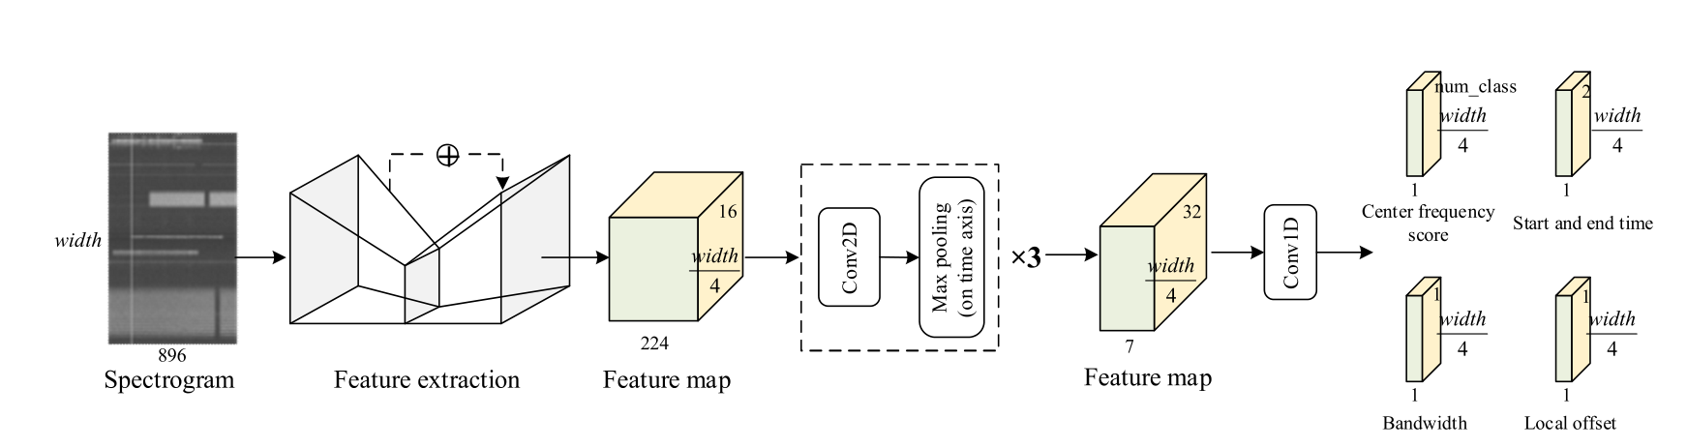
研究现状及分析
Li et al., 2022
核心模型：一种创新的无锚框(anchor-free)网络
特征提取网络(FPN)
时域特征聚合网络(MaxPool+Conv1)
全卷积输出头

Slide 19
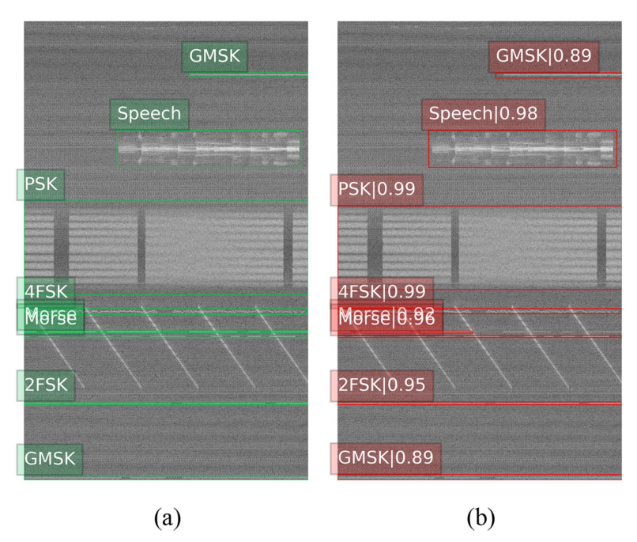
研究现状及分析
Li et al., 2022
核心模型：一种创新的无锚框(anchor-free)网络
主要贡献：
1.针对信号在时频谱上细长的形态特征，设计了时域特征聚合网络，解决了前人模型对时间跨度较长的信号的检测精度低的问题；
2.提出了一个无锚点的检测框架，直接在每个频率点回归信号属性，摒弃了复杂的锚点设计，避免了因信号形态剧烈变化导致的锚点失配问题。
3.通过采用真实采集的背景噪声，提高了模型在真实电磁环境中的鲁棒性；
局限性：
1.模型针对特定数据集中每个频段始终仅一个信号占用的特征进行优化,未考虑不同信号在不同时间占用相同频段的情况,泛化性差;
2.研究所使用的数据集虽然使用了真实环境噪声，但是有用信号仍然是仿真生成，仅有六种分类且分类之间的特征显著，分类任务较简单；

Slide 20
研究现状及分析
序号 | 作者 | 局限性
1 | Ke et al., 2019 | (1)任务:仅能检测信号是否存在,不能进行时频定位和调制或制式分类; (2)模型:未使用二维时频图,未引入计算机视觉的目标检测思想;
2 | Zha et al., 2019 | (1)模型:两个独立网络,连接处需要数字滤波等处理,实时性差; (2)数据:数据集完全由仿真生成,未考虑多种实际情况,过于简单; (3)性能:对信号的起止时间估计不准;
3 | Prasad et al., 2020 | (1)模型:模型未考虑对信号分类; (2)数据:数据集完全由仿真生成,且均为一种制式,过于简单; (3)性能:对信噪比和信号尺寸差异的鲁棒性差;
4 | Li et al., 2021 | (1)模型:并没有对YOLO模型结构改进,改进有限; (2)数据:数据集信号仅连续和突发两种分类,分类过于简单;
5 | Li et al., 2022 | (1)模型:模型针对特定数据集中每个频段始终仅一个信号占用的特征进行优化,未考虑不同信号在不同时间占用相同频段的情况,泛化性差; (2)数据:数据集信号仿真生成,仅六种分类且类间特征显著,分类简单;
6 | Peng et al., 2024
Peng et al., 2024

Slide 21
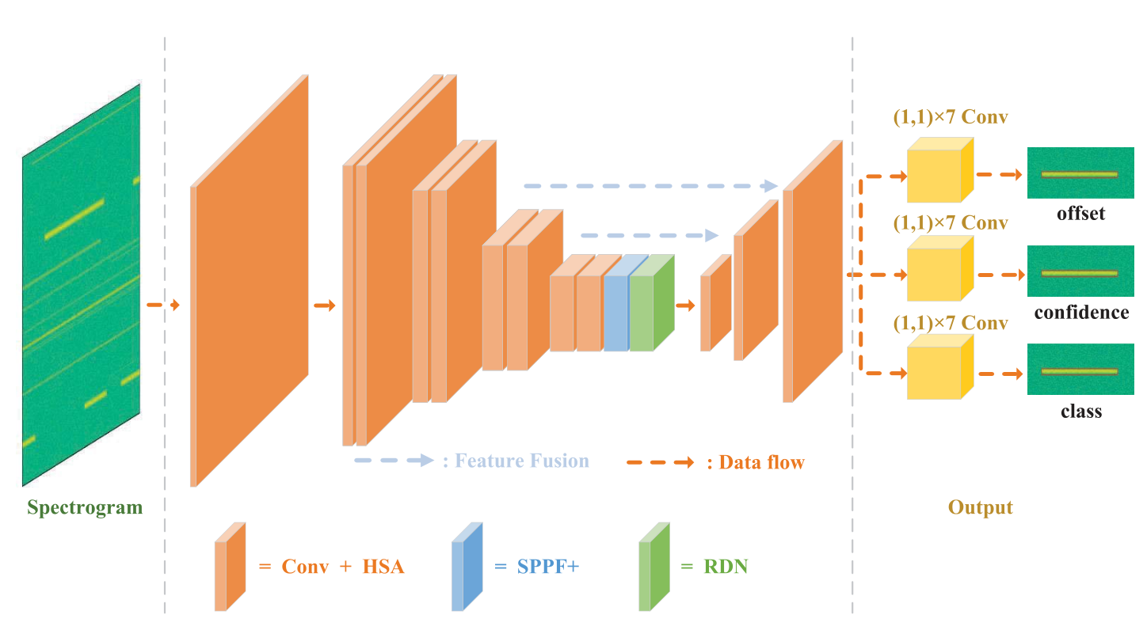
研究现状及分析
Peng et al., 2024
核心模型：一种名为WSSDN(Wideband Spectrum Signal Detection Network)的创新网络
水平移位注意力(HSA)
残差扩张网络(RDN)

Slide 22
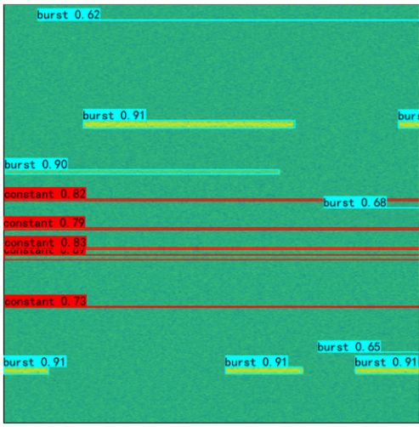
研究现状及分析
Peng et al., 2024
核心模型：一种名为WSSDN(Wideband Spectrum Signal Detection Network)的创新网络
主要贡献：
1.设计了残差扩张网络，有效扩大了感受野，解决了传统卷积网络难以捕捉细长信号全局特征的问题；
2.创新的水平移位注意力机制专门用于高效建模频谱图中的持续信号，提高了对这类信号的检测精度；

Slide 23
研究现状及分析
Peng et al., 2024
核心模型：一种名为WSSDN(Wideband Spectrum Signal Detection Network)的创新网络
主要贡献：
1.设计了残差扩张网络，有效扩大了感受野，解决了传统卷积网络难以捕捉细长信号全局特征的问题；
2.创新的水平移位注意力机制专门用于高效建模频谱图中的持续信号，提高了对这类信号的检测精度；
局限性：
1.本文所使用的数据集中的信号在频域上均较窄，本文所提出的模型也是根据此特征而针对性设计的，但是在真实电磁环境中存在许多宽带信号，研究并没有考虑此类信号；
2.本文所使用的数据集中只将信号分为连续信号和突发信号两类，没有对信号的调制方式或通信制式进行分类，分类任务过于简单；

Slide 24
研究现状及分析
序号 | 作者 | 局限性
1 | Ke et al., 2019 | (1)任务:仅能检测信号是否存在,不能进行时频定位和调制或制式分类; (2)模型:未使用二维时频图,未引入计算机视觉的目标检测思想;
2 | Zha et al., 2019 | (1)模型:两个独立网络,连接处需要数字滤波等处理,实时性差; (2)数据:数据集完全由仿真生成,未考虑多种实际情况,过于简单; (3)性能:对信号的起止时间估计不准;
3 | Prasad et al., 2020 | (1)模型:模型未考虑对信号分类; (2)数据:数据集完全由仿真生成,且均为一种制式,过于简单; (3)性能:对信噪比和信号尺寸差异的鲁棒性差;
4 | Li et al., 2021 | (1)模型:并没有对YOLO模型结构改进,改进有限; (2)数据:数据集信号仅连续和突发两种分类,分类过于简单;
5 | Li et al., 2022 | (1)模型:模型针对特定数据集中每个频段始终仅一个信号占用的特征进行优化,未考虑不同信号在不同时间占用相同频段的情况,泛化性差; (2)数据:数据集信号仿真生成,仅六种分类且类间特征显著,分类简单;
6 | Peng et al., 2024 | (1)模型:模型针对特定数据集中所有信号带宽较窄的特征进行优化,未考虑实际宽带信号,泛化性差; (2)数据:数据集信号仅连续和突发两种分类,分类过于简单;

Slide 25
研究现状及分析
前人研究：
本课题：
数据：
1. 由仿真生成，无法模拟真实环境；
2. 信号种类与形态较单一，分类较少、较简单；
3. 电磁环境较理想化，未考虑某些真实环境中的复杂情况（如信号重叠，同频分时占用等）
数据：
1. 完全由真实环境实际采集得到；
2. 共14种信号制式分类，几乎覆盖所有2.4G开放频段中的常见通信制式；
3. 考虑到真实情景，如多信号在时频空间发生重叠、样本之间的采样频率与采样时长可能不同等复杂情况；
模型：
1. 或直接引入目标检测领域经典模型，未做优化；
2. 或针对特定数据集中的特定信号形态（如窄带信号）进行设计与优化，真实环境中的鲁棒性不足；
模型：
1. 引入目标检测中最先进（SOTA）的模型YOLO11和RT-DETR；
2. 在对原始模型进行性能测试与分析后，对模型进行信号检测与制式分类的通用改进，以及针对本数据集的针对性改进；

Slide 26

03
研究内容及方案

Slide 27
研究内容与方案
为解决当前信号检测研究在真实复杂电磁环境下鲁棒性不足的问题，
本课题将围绕一个更贴近现实环境的高复杂度的数据集，对先进的目标检测模型进行测试并改进，从而提升性能：
均为在2.4GHz开放频段内真实采集的样本
分析数据集
不同采样率+不同采样时长=不同尺寸的时频图
设计数据预处理与数据增强方案
共14种制式，且存在多个信号重叠的情况
总结特征
信号尺寸差异大（宽带突发/窄带持续）
复杂环境数据集的分析与处理

Slide 28
研究内容与方案
为解决当前信号检测研究在真实复杂电磁环境下鲁棒性不足的问题，
本课题将围绕一个更贴近现实环境的高复杂度的数据集，对先进的目标检测模型进行测试并改进，从而提升性能：
分析数据集
设计数据预处理与数据增强方案
总结特征
复杂环境数据集的分析与处理
基线模型的复现与性能测试
YOLO11
PR曲线、mAP
分析
性能瓶颈
RT-DETR
可视化验证集推理结果

Slide 29
研究内容与方案
为解决当前信号检测研究在真实复杂电磁环境下鲁棒性不足的问题，
本课题将围绕一个更贴近现实环境的高复杂度的数据集，对先进的目标检测模型进行测试并改进，从而提升性能：
分析数据集
调整预处理参数(频率/时间分辨率、窗函数)
设计数据预处理与数据增强方案
模型内部结构改进(模块插入、修改层数、改进卷积)
总结特征
损失函数设计优化
……
复杂环境数据集的分析与处理
基线模型的复现与性能测试
模型的针对性改进、训练的针对性优化
YOLO11
PR曲线、mAP
分析
性能瓶颈
RT-DETR
可视化验证集推理结果

Slide 30
研究内容与方案
为解决当前信号检测研究在真实复杂电磁环境下鲁棒性不足的问题，
本课题将围绕一个更贴近现实环境的高复杂度的数据集，对先进的目标检测模型进行测试并改进，从而提升性能：
分析数据集
调整预处理参数(频率/时间分辨率、窗函数)
设计数据预处理与数据增强方案
模型内部结构改进(模块插入、修改层数、改进卷积)
总结特征
损失函数设计优化
……
复杂环境数据集的分析与处理
基线模型的复现与性能测试
模型的针对性改进、训练的针对性优化
对比实验、消融实验
YOLO11
PR曲线、mAP
分析
性能瓶颈
RT-DETR
可视化验证集推理结果

Slide 31
研究内容与方案
为解决当前信号检测研究在真实复杂电磁环境下鲁棒性不足的问题，
本课题将围绕一个更贴近现实环境的高复杂度的数据集，对先进的目标检测模型进行测试并改进，从而提升性能：
调整预处理参数
分析数据集
模型内部结构改进
设计数据预处理与数据增强方案
损失函数设计优化
总结特征
……
复杂环境数据集的分析与处理
基线模型的复现与性能测试
模型的针对性改进、训练的针对性优化
对比实验、消融实验
得出研究结论，撰写论文
YOLO11
PR曲线、mAP
分析
性能瓶颈
RT-DETR
可视化验证集推理结果

Slide 32
谢谢大家！
恳请各位评委老师批评指正！
汇报人：黄文浩
日期：2025/10/24

